Slide 2
d
a
b
c
1NF: 하나의 원소에는 하나의 값만 갖는다
2NF : 완전 종속
3NF : 이행 종속x

Slide 3
a
c
b

Slide 4
1.릴레이션: R(A, B, C, D) 함수 종속성: A → BC, B → A, A → C, A → D, D → A
후보키 : B
릴레이션: R(A, B, C, D) 함수 종속성: A → B, B → C, AC → D
후보키 : AC
릴레이션: R(A, B, C, D, E) 함수 종속성: AB → C, CD → E, DE → B
후보키 : ABCD
4. 릴레이션: R(A, B, C, D, E) 함수 종속성: AC → E, C → D, D → A
후보키 :BC

Slide 5
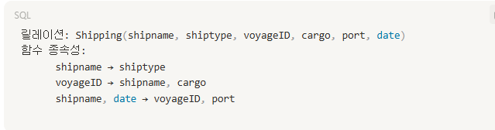
후보키를 찾으시오
: shipname,date
B. 제2정규형으로 정규화하시오.
R1(shipname, shiptype), (부분 종속 제거)
R2(voyageID, shipname, cargo) (이행적 종속 준비)
R3(shipname, date, voyageID, port) (기본 테이블의 주요 정보) (이행적 종속 준비)
.
C. 제3정규형으로 정규화하시오.
R1(shipname, shiptype) R2(voyageID, shipname, cargo) R3(shipname, date, voyageID, port)
D. BCNF로 정규화하시오
R1(shipname, shiptype) → shipname → shiptype
R2(voyageID, shipname, cargo) → voyageID → shipname, cargo
R3(shipname, date, voyageID, port) → shipname, date → voyageID, port

Slide 6
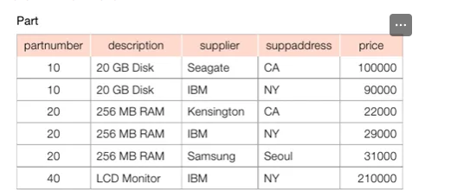
A. 함수 종속성을 찾아보시오.
C. 다음과 같이 분해했을 때 각각의 릴레이션은 어떤 정규형인가? R1(partnumber, description, supplier, price) R2(supplier, suppaddress)
R1 : 1NF
R2 : BCNF
partnumber → description
supplier → suppaddress
(partnumber, supplier) → price
B. 릴레이션 Part는 어떤 정규형인가?
D. (C)번의 릴레이션에서 분해가 더 필요한가? 필요하면 분해를 수행하시오.
모든 속성이 원자값이므로 1NF 만족
기본키 : partnumber,supplier
릴레이션 | 속성
R2 | (supplier, suppaddress)
R3 | (partnumber, description)
R4 | (partnumber, supplier, price)

